Slide 1

Laiska evaluointi
Atte Keinänen / Informaatioverkostot
SCI3027.kand Tietotekniikan kandiseminaari
12.12.2017
Ohjaaja: Juha Sorva

Slide 2
Laiska evaluointi on evaluointisemantiikka (synonyymeja: evaluointistrategia, suoritusstrategia)

Slide 3
Mitä ”evaluointisemantiikka” tarkoittaa?
Määrittää säännöt ohjelmointikielen funktiokutsujen eri vaiheiden evaluoinnille eli lausekkeiden arvojen laskemiselle
Kaikkein kiinnostavin kysymys, johon evaluointistrategia voi vastata: Milloin ja miten funktiot parametrilausekkeet evaluoidaan?

Slide 4
Mitä ”evaluointisemantiikka” tarkoittaa?
Määrittää säännöt ohjelmointikielen funktiokutsujen eri vaiheiden evaluoinnille eli lausekkeiden arvojen laskemiselle
Kaikkein kiinnostavin kysymys, johon evaluointistrategia voi vastata: Milloin ja miten funktiot parametrilausekkeet evaluoidaan?
def printValuePlusOne(parameter):
parameter = parameter + 1
print "Value is: " + parameter
printValuePlusOne(25 * 12) # Aritmeettinen lauseke parametrina
printValuePlusOne(someMethod()) # Funktiokutsu parametrina
printValuePlusOne(someVariable) # Muuttujaviittaus parametrina
printValuePlusOne(5 + someMethod() * someVariable) # Yhdistelmä

Slide 5
Vertailu: Ahne ja laiska evaluointi

Slide 6
Ahne evaluointi
Käytössä käytännössä kaikissa suosituimmissa ohjelmointikielissä
Milloin parametrilausekkeet evaluoidaan? Heti, kun funktiota kutsutaan, ennen kuin funktion ohjelmakoodin suoritus alkaa
Laiska evaluointi
Käytössä varsin harvoissa ohjelmointikielissä, joista tunnetuin esimerkki on Haskell
Milloin parametrilausekkeet evaluoidaan? Vasta sitten, kun funktion ohjelmakoodi tarvitsee parametrin arvoa.

Slide 7
Videoitu demo github.com/attekei/kandi/raw/master/demo.mp4

Slide 8
Kandityöni sisältö

Slide 9
Tutkimuskysymyksiä
Millaista käsitteistoä laiskan evaluoinnin yhteydessä käytetään?
Millaisia sovellutuksia laiskalle evaluoinnille on moderneissa ohjelmointikielissä?
Millaisia etuja ja haittoja laiskaan evaluointiin liittyy?

Slide 10
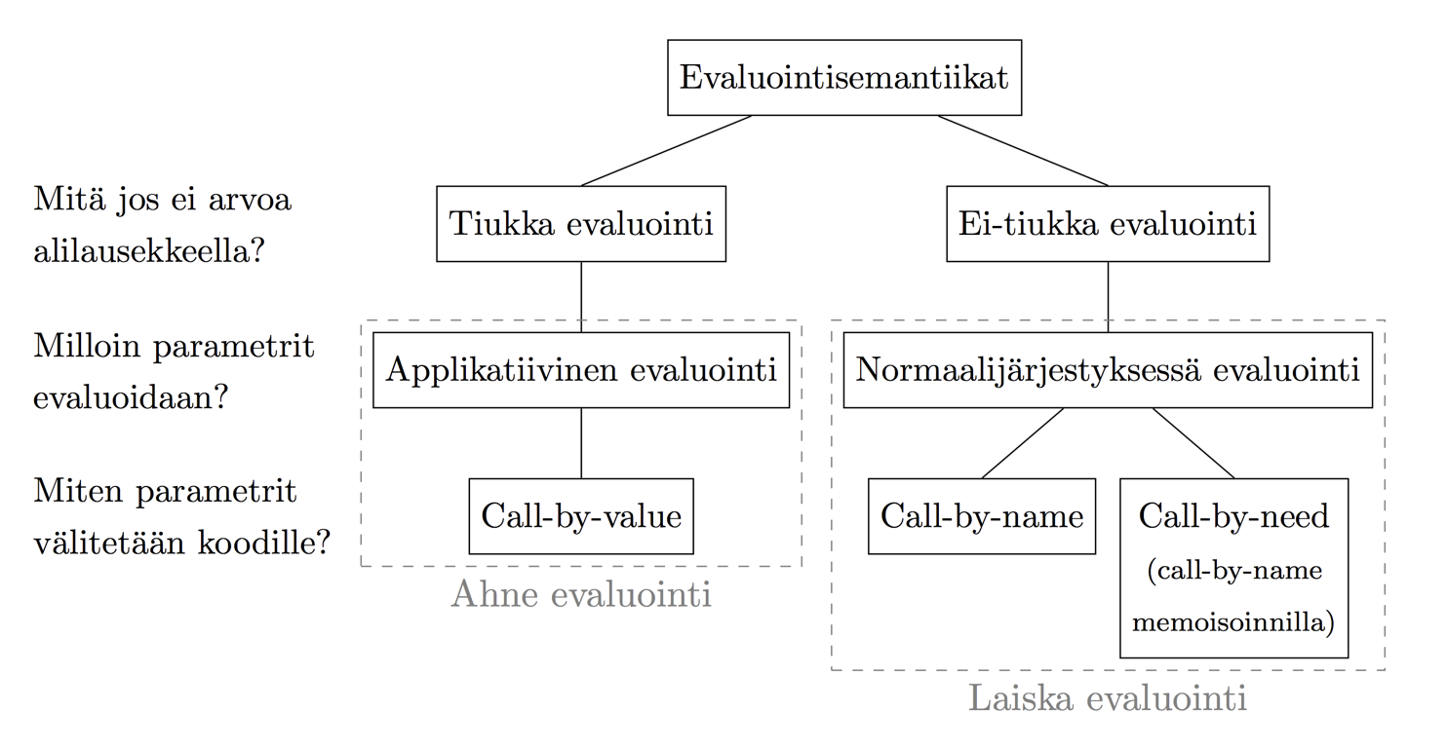
Millaista käsitteistoä laiskan evaluoinnin yhteydessä käytetään?

Slide 11
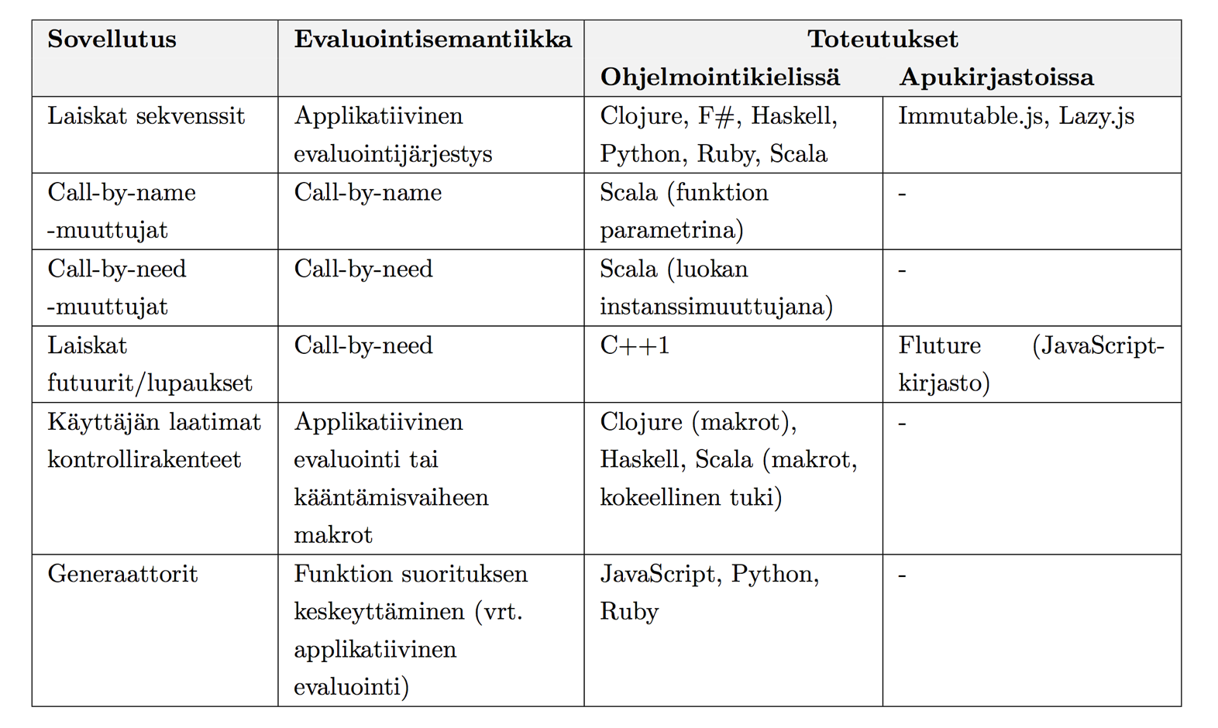
Millaisia sovellutuksia laiskalle evaluoinnille on moderneissa ohjelmointikielissä?

Slide 12
Millaisia etuja ja haittoja laiskaan evaluointiin liittyy?
Haskell-ohjelmointikielellä laaditut ohjelmat voivat käyttää arvaamattomasti muistia, ja evaluoimattomat lausekkeet voivat aiheuttaa muistivuotoja
Laiskasti evaluoiduissa ohjelmointikielissä myös ajonaikaisten ongelmien selvittäminen oh hankalaa, koska funktiokutsupinojen seuraaminen on vaikeaa
Vaikuttaa soveltuvan parhaiten selkeästi rajattujen ongelmien ratkaisemiseen, minkä esimerkiksi laiskat sekvenssit mahdollistavat

Slide 13
Kiitos! Lataa kandini täältä: github.com/attekei/kandi

